Slide 1
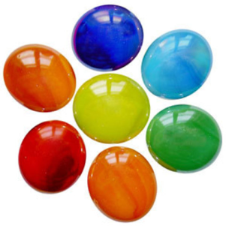
Камешки «Марблс», как современное средство развития ребенка дошкольного возраста

Slide 2
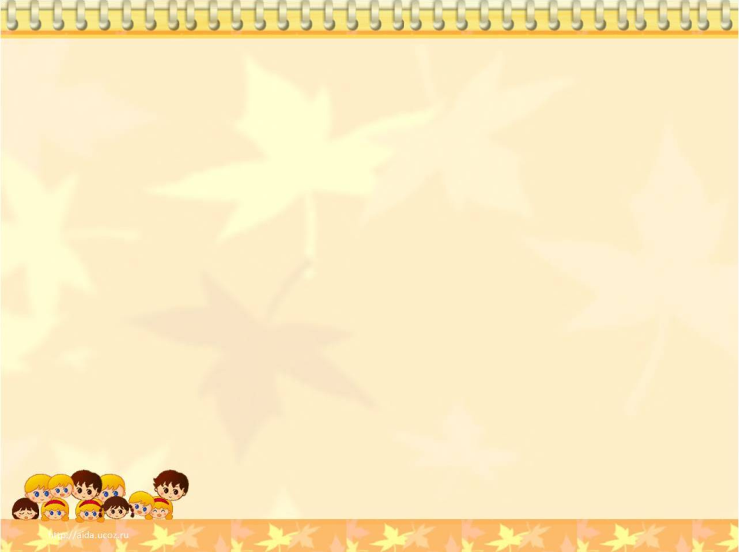
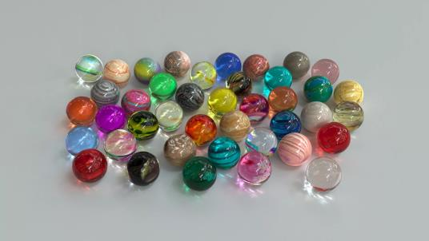
Шарики Марблс, камешки-кабошоны, декоративные камешки, стеклянный грунт
Стеклянный шарик Марблс –далекий потомок глиняных шариков, которые многие тысячи лет назад служили игрушками для
древних людей. Шарики получили свое название «марблс» (то есть мраморные). Шарики имеют разнообразную цветовую гамму.
Камешки-кабошоны (в переводе «шляпка от гвоздя») удобны в применении, они не перекатываются.

Slide 3
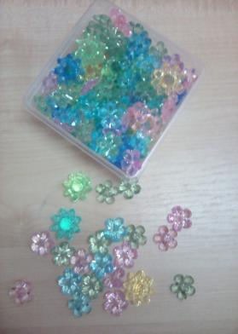
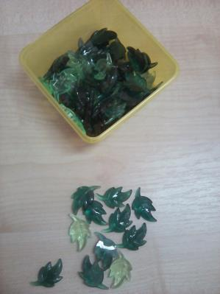
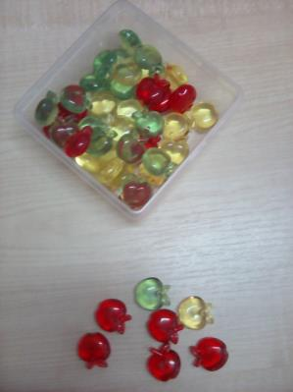
Примеры игр с МАРБЛС и их описание.

Slide 4
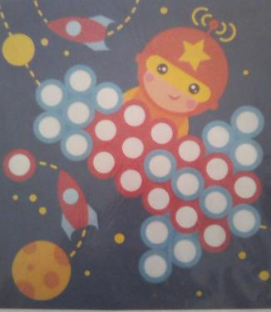
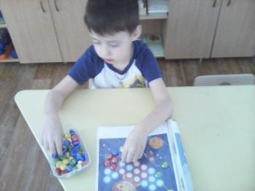
1.«Заполни картинку камушками»
Цель: Закрепление знаний по изучаемой теме и их классификация.

Slide 5
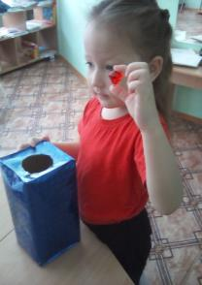
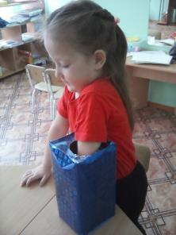
2. «Волшебная коробочка»
Цель: Развитие навыков звукового анализа и синтеза (фишки-камешки выкладывать под буквами).
• Ребёнок достаёт из мешочка камешек (зелёного, синего или красного цвета) и придумывает слово на соответствующий звук (синий цвет — твёрдый согласный звук, красный-гласный звук, зелёный — мягкий согласный звук).

Slide 6
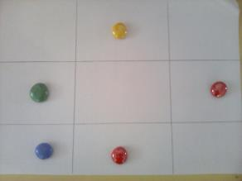
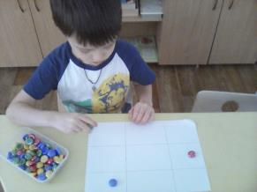
3.«Положи правильно»
Цель: Развитие пространственных представлений.
Педагог дает устные задания типа: Положите красный камешек в центр листа. Синий — в левый верхний угол, зеленый — в правый верхний угол, синий — в правый нижний; зеленый — в левый нижний. Проверку задания можно выполнить через предъявление эталона к заданию и через устный контроль педагогом.

Slide 7
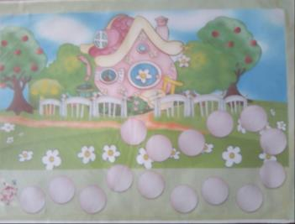
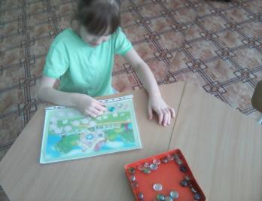
4. «Помоги Нюше добраться до дома»
Цель: Закрепление произношения автоматизированного звука; дифференциация звуков.

Slide 8
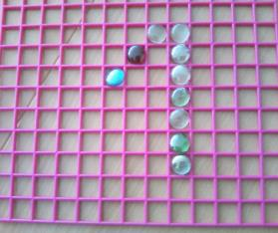
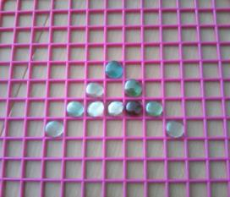
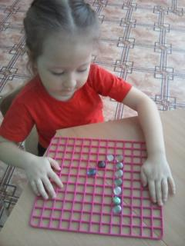
5.«Знакомство с буквами и цифрами»

Slide 9
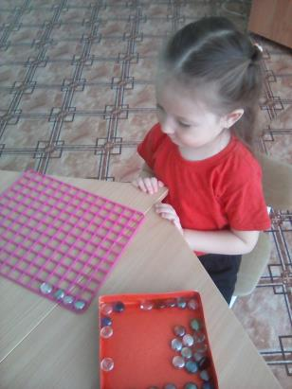
6. «Веселый счет»
Выложить столько камешков на сетке сколько:
- У человека носов?
- Сколько пальцев на одной руке? на двух?
- Сколько ушей у собаки?
- Сколько глаз у кошки?
- Сколько крыльев у птицы?
- Сколько ножек у стола? и т. д.

